Slide 1
高级数据库系统及其应用
第1部分 数据库系统基础
第3章 数据库表结构设计
xshxie@ustc.edu.cn

Slide 2
DB-表结构设计过程
数据分析
数据
概念设计
概念模式
ER/EER
概念模型
非唯一
映射
规范的
DB逻辑模式
初步的
逻辑模式
数据
规范求精

Slide 3
第3章 数据库表结构设计
3.1
ER数据模型
3.2
EER数据模型
3.3
逻辑数据库设计：映射ER/EER模式到关系模式
3.4
关系模式求精与规范化

Slide 4
ER模型简介
1. 构成ER模型的基本概念
实体与属性
实体类型、实体集与键
  实体类型：指具有相同属性的实体模式结构，由名和属性来描述。
  实体集：具有相同实体类型的所有实体集合。
    实体类型描述了相同结构实体集的模式或内涵；
    实体集则描述了实体类型的外延。
    ER图中不区分实体类型和实体集（被视为同义词）。
关系、关系类型和关系集
  关系集通常是动词，且可以有自己的属性
ER模型的其它概念

Slide 5
基本ER图元
学号11
姓名
属性名x
键属性
名词
学生（实体集名）
编号
学期
选课
编号
课程
动词
学时
名词
教师
多值属性
工号21
姓名
…
……
(复合)

Slide 6
ER模型的其它概念
关系约束
  指与关系集相关的约束，通过约束表达可限制参与关系各实体的可能组合。
  主要类型：基数词约束、键约束和参与约束。
弱实体集
  指只能附属其它实体集而存在的实体集。

Slide 7
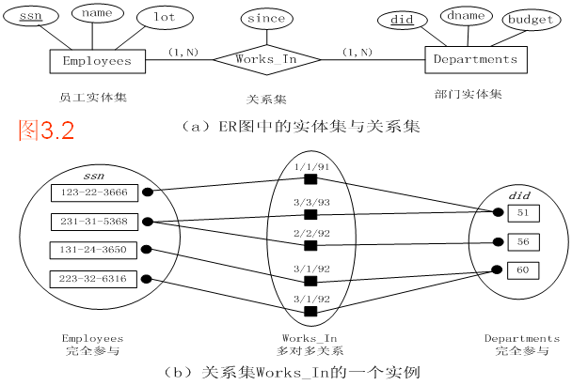
ER图设计举例（1）

Slide 8
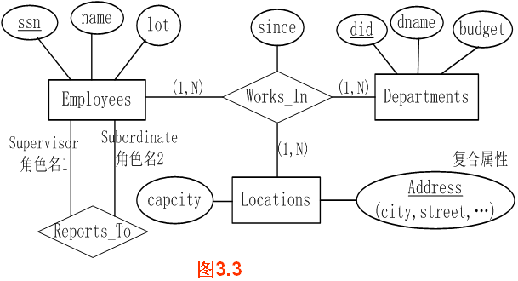
ER图设计举例 （2）

Slide 9
EER核心概念（1）
类
  指实体的集合或实体集，也可包括实体类(型)、子类、超类和类别等。
  EER中，任何类都允许参与一个关系。
子类、超类
  子类S是一个类，子类中的实体必然也是超类C的一个实体，即有关系：S⊆C 成立
  超类/子类关系也称为ISA关系，记做C/S。
  子类实体除了可以从超类实体中继承所有的属性外，还可以有自己专有的属性和关系。

Slide 10
EER核心概念（2）
特化
  特化Z＝{S₁,S₂,…,S_{n}}是具有相同超类G的一个子类集合，每个G/S_{i}是一个超类/子类关系。
    用“特化”指代由特化过程所获得的--特化子集。
    G被称为泛化实体类型。
  特化的种类（约束）
    完全特化与部分特化； 不相交特化与重叠特化。
    两类约束相互独立，可以组合出四种约束。
泛化
  是特化的逆过程，允许我们忽略多个实体集之间的性质差异，找出它们的共同点－－抽象出超类。
  特化是概念上的求精，而泛化则是概念上的综合。
  显然，由泛化获得超类方法，易得到完全特化的子集。

Slide 11
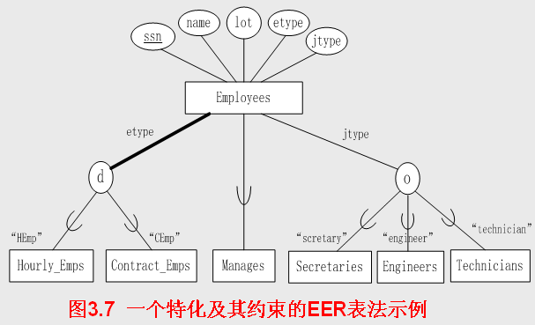
特化及其约束的EER表示-示例

Slide 12
EER核心概念（3）
类别(category)
  类别有时也被称为union子类。
  类别T是一个类，它是n个判定超类D₁,D₂,…,D_{n}（n>1）并集的一个子集。
    其形式表示为：T⊆(D₁⋃D₂⋃…⋃D_{n})
union子类的约束
  完全约束：子类包含了其所有超类并集中的所有成员；
  部分约束：子类只包含并集的一个子集。

Slide 13
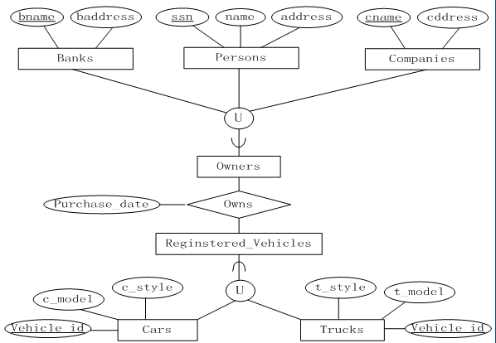
UNION子类及其约束的EER表示（图3.8 ）
用粗/细区分
完全和部分
约束

Slide 14
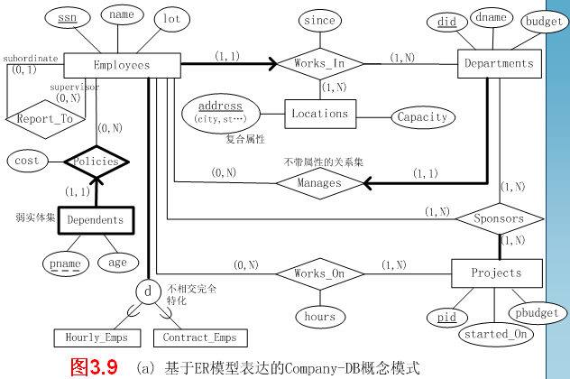
Company DB模式的EER表示

Slide 15
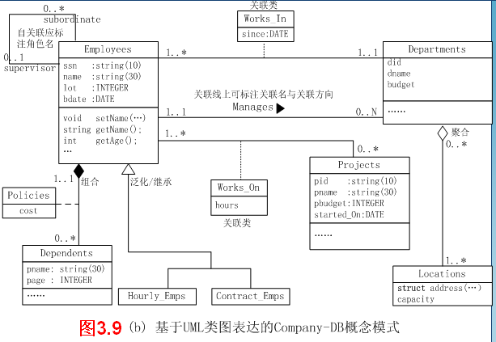
Company DB模式的UML表示

Slide 16
3.3 逻辑数据库设计:映射ER/EER模式到关系模式
3.3.1 映射常规实体集到关系表
3.3.2 映射关系集到关系表
3.3.3 映射弱实体集
3.3.4 映射带有聚集关系的ER图
3.3.5 映射EER扩展结构
3.3.6 ER模型至关系模型映射小结

Slide 17
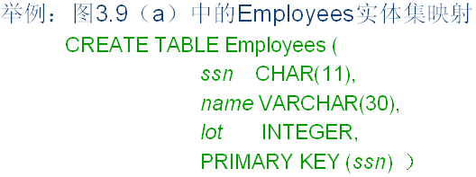
映射常规实体集到关系表
一个常规实体集可直接地映射到一个关系表：
  将实体集的每个属性，作为关系表的一个属性。
  用SQL-92 DDL建表语句基本上可以完全捕获这些信息，包括域约束和主键约束。

Slide 18
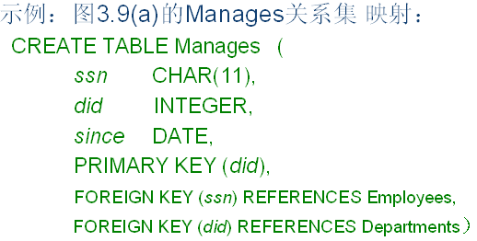
映射关系集到关系表
（一）映射含键约束的关系集
方法1：独立关系表法
映射关系集R到独立的关系表R’。

Slide 19
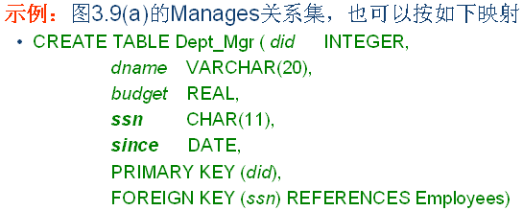
映射关系集到关系表
（一）映射含键约束的关系集
方法1：独立关系表法
方法2：外键方法
  将关系集的相关信息合并到具有键约束的参与实体集中（一对多关系的‘一’端）。

Slide 20
映射关系集到关系表
（一）映射含键约束的关系集
方法1：独立关系表法
方法2：外键方法
方法3：合并关系法
  若关系集的所有参与实体集都有键约束且都是完全参与。这时，也可合并所有参与实体集到一个关系。
（二）在映射关系集时考虑参与约束
  图3.9（a）中的Manages，除了键约束（每部门至多有一经理）外，还含有一完全参与约束（每部门至少需要有一经理）。考虑到这一点，Dept_Mgr:ssn应设置NOT NULL。
（三）无键约束和参与约束的关系集映射
  对这类关系集，一般只能用独立关系表法(方法1)进行映射。

Slide 21
映射EER扩展结构－－多值/复合结构属性
关系模式不支持多值属性，必须为关系模式中的每个多值属性，分别创建一个独立的关系。
  令关系模式为R，MA是R的一个多值属性，为MA创建的关系表为M。
    M的属性应包含R的主键属性k ，以便关联到R。
    原关系模式R中可去掉多值属性MA.
令关系模式为R，CA是R的一个复合属性。对于CA，有两种建模方法：
  方法1：将复合属性的每个结构成份，分别作为一个属性，加到所属的关系表中。
  方法2：为复合属性CA单独建立一个关系表。

Slide 22
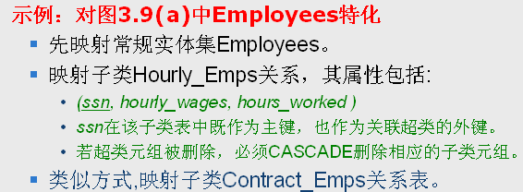
映射EER扩展结构－－类层次结构
映射处理EER图中的ISA层次结构。
  假设超类C被特化为m个子类{S₁ , … , S_{m}}
  Attr(C) = {k, a₁ , … , a_{n}}，PK(C) = k。
方法1：映射超类和每个子类到一个不同的表。

Slide 23
映射EER扩展结构－－类层次结构
方法1：映射超类和每个子类到一个不同的表。
方法2：仅创建子类关系表。
  为每个子类S_{i}(1≤i≤m)创建一个关系L_{i}，且有属性Attr(L_{i})= {k, a₁, …, a_{n} } ⋃ {S_{i}的其它专有属性}, PK(L_{i})=k。
  该方法只适用于超类完全参与的特化类型。
方法3：仅创建含1个类标志属性的单个关系。
方法4：仅创建含m个类标志属性的单个关系。
  该方法能适应子类有重叠特化的情况，但会产生大量的null值。

Slide 24
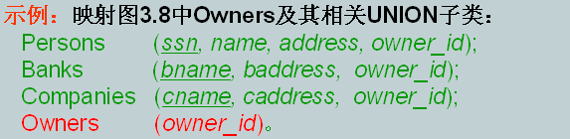
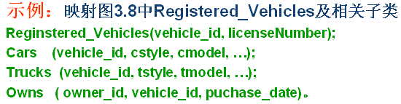
映射EER : union子类 （1）
1）对超类实体集有各自不同键的情况
  在创建与union子类对应的关系表时，通常需要指定一个新的键属性--代理键(surrogate key)。
2）对超类实体集有有相同键的情况
  这时，无需使用代理键。

Slide 25
ER模型至关系模型映射小结
步骤1：映射常规实体集。
步骤2：映射弱实体集。
步骤3：映射ER模式中的关系集。
步骤4：映射ER模式中的聚集关系集。
步骤5：映射与EER模型相关的扩展结构。

Slide 26
3.4 关系模式求精与规范化
3.4.1 模式求精问题
3.4.2 函数依赖
3.4.3 基本规范范式
3.4.4 无损分解与依赖保持分解
3.4.5 分解与规范化关系模式
3.4.6 多值依赖与第四规范

Slide 27
3.4.1 模式求精问题（综述）
模式求精的基本任务是基于分解技术，来处理初始关系模式中存在的问题。信息的冗余存储是引发这些问题的根源。虽然分解能删除冗余，但它也可能导致一些额外的问题，如信息损失或导致某些强制性约束丢失，必须慎重使用。
（一）冗余可能引发问题
浪费空间
更新异常
  同样的信息被存储多份，如某份数据被更新，而其它份信息未做相应更新，就会造成DB数据的不一致。
插入异常
  如果不附带冗余存储一些相关的信息，新的信息可能无法存储到DB中。
删除异常
  删除某信息时,可能会附带删掉一些不希望删除的信息

Slide 28
冗余可能引发问题举例
考虑Hourly_Emps
(ssn, name, lot, rating, hourly_Wages, Hours_worked)
  缩写为Hourly_Emps (SNLRWH)
  假定小时工资主要取决于员工等级，即给定R值，就可唯一确定W值。这是一个典型的函数依赖约束关系，它会导致存储冗余，其副作用有多个方面：
    同等级员工对应的元组中，R/W信息完全相同。同样的信息被存储多次，浪费存储空间。
    如果删除了给定R值的所有元组，将丢失这组R/W所隐含的IC约束信息，这是一种删除异常。
    无法单独记录员工等级与小时工资的R/W关系。这是一种插入异常。

Slide 29
（二）利用分解技术消除冗余
函数依赖约束(FDs)或其它相近的ICs可被用来识别冗余点，并给出处理冗余的指导性建议。
分解技术的核心思想
  通过将原关系替换（分解）为一组更小关系，来解决冗余问题。
  例如，通过将Hourly_Emps分解为如下的两个小关系，就可以很好消除原有冗余引起的相关问题。
    Hourly_Emps2(ssn, name, lot, rating, hours_worked)
    Wages( rating , hourly_wage)

Slide 30
（三）分解可能引发的相关问题
分解能很好解决冗余问题，但必须慎重使用，否则可能会带来其它问题。在使用分解时，须反复提问以下两个重要问题：
  我们的确需要分解一个关系吗？
    对该问题，已有若干规范来帮助回答这个问题。
  一个给定的分解会引起那些其它问题？
    对该问题，可借助分解的两个重要特性来帮助回答
      用无损连接(lossless-join) ；
      依赖保持(dependency- preservasion)

Slide 31
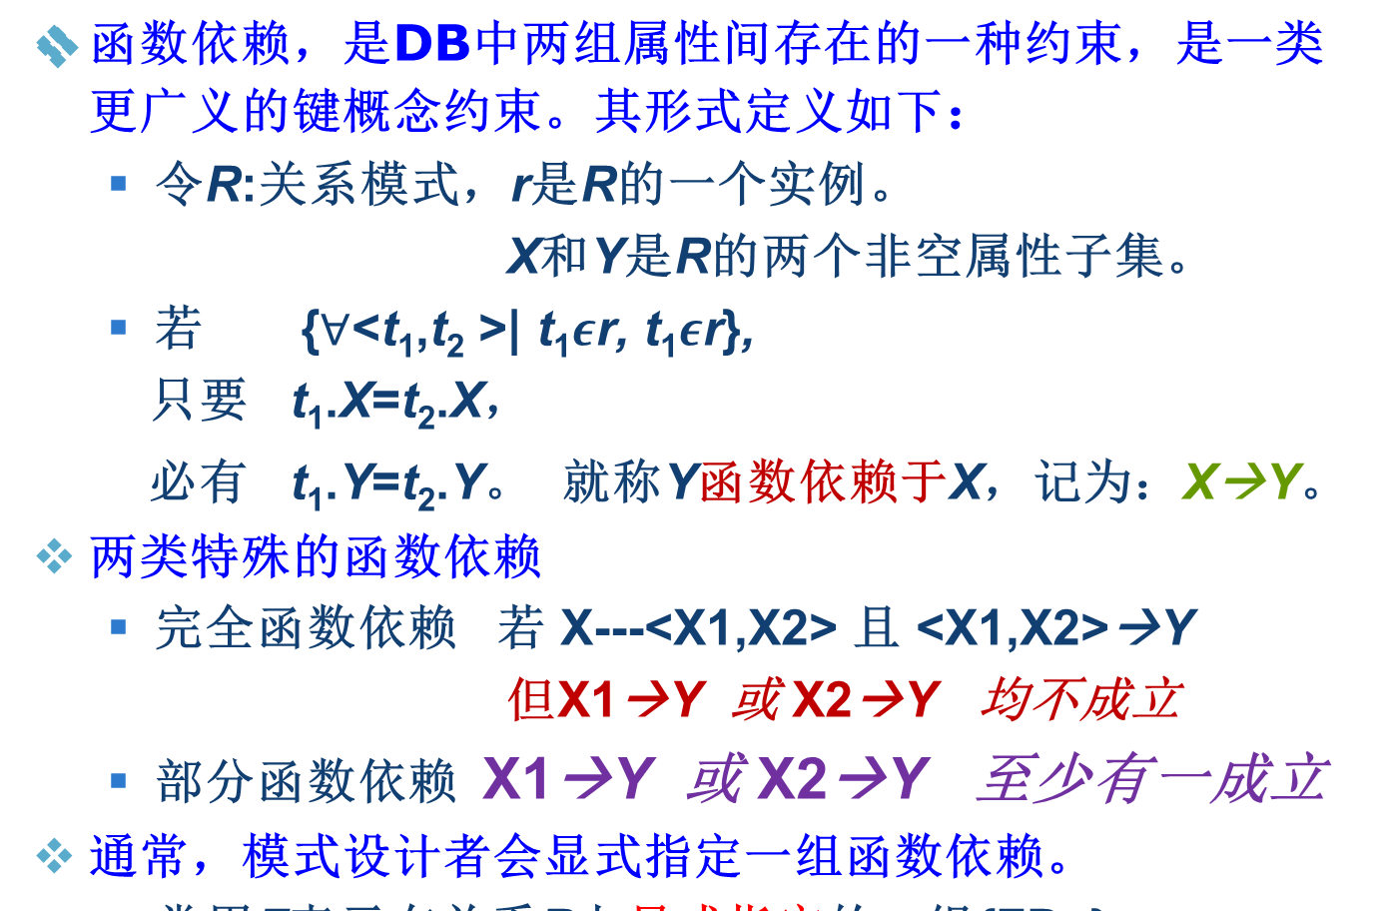
3.4.2 函数依赖(functional dependency,FD)

Slide 32
函数依赖推理（1）
在满足F:{FDs}的所有合法关系实例中，通常还会隐含一些其它可从F推理获得的函数依赖。
  例如，对Workers(ssn, name, lot, did, since)
    显式FDs
      FD1: ssn→did，FD2: did→lot 保持
    隐含FDs
      通过传递推理，不难发现：在Workers中，FD3: ssn→lot也能保持的结论。
定义（隐含函数依赖 f）
  给定FDs集F，如果FD: f 也能在满足F的每个关系实例中保持，则称FD: f 是隐含在F中的函数依赖。
定义（函数依赖集闭包F⁺）
  将包括给定的FDs集F，加上F所隐含的所有f , 合称为F闭包，简记为F ⁺ 。

Slide 33
函数依赖推理 （2）
由给定FDs集F，推导或计算出F ⁺的规则
  自反规则IR1：如 X⊇Y，则 X →Y。
  增广规则IR2：如 X→Y，则 XZ →YZ，Z是任意属性组。
  传递规则IR3：如果 X→Y,Y→Z，则 X →Z。
  两增补规则：
  合并或加法规则IR4：如果 X→Y,X→Z，则 X →YZ。
  分解或投影规则IR5：如果 X→YZ，则 X →Y,X→Z。
定义（平凡函数依赖）
  如果X →Y且X⊇Y，则称X →Y是平凡的(trivial)。
    显然，利用各类推理规则，我们不难由已知的FDs推出所有的平凡依赖关系。

Slide 34
函数依赖推理（3）
定义（函数依赖集覆盖）
  对于函数依赖集F，如果另一个函数依赖集E中的每个函数依赖同时也在F+中，则称F覆盖了E。
定义（函数依赖集等价）
  对于两个函数依赖集E和F，如果E+=F+，则称E和F是等价的。
定义（函数依赖集最小覆盖）一个FDs集F的最小覆盖是满足以下三个条件的一组FDs集G:
  G中的每个依赖关系都是规范的X→A形式，这里，A是一个单属性；
  闭包F+等价于闭包G+。
  如果通过删除G中的任何一个依赖关系，得到另一个依赖集H，则必有H+≠G+。

Slide 35
3.4.3 基本规范范式（1）
第一范式
  对于一个关系R，如果它的每个字段只包含不可分割的原子值（即没有复合值或值集字段），则R满足第一范式，记为R∊1NF。
    1NF独立于键和函数依赖；关系模型能自然满足1NF约束。
第二范式
  对于一个关系R，如果它的每个非键属性A都完全依赖于R的某个键，则R满足第二范式，记为R∊2NF。

Slide 36
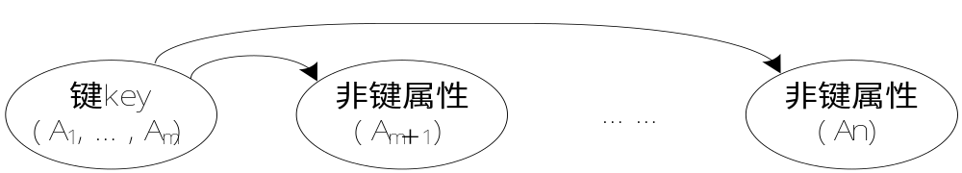
3.4.3 基本规范范式（2）
Boyce-Codd 范式
  令R是一关系模式，X和A分别是R的属性子集。如果对R中保持的每个FD:X→A，能至少满足以下两条件之一，就称R满足Boyce-Codd范式，简记为R∊BCNF。
  1) A∊X，即X→A是一个平凡的FD；
  2) X是一个超键。
  可证明：判断R ∊ BCNF,只需检查F+中每个非平凡FD左边是否为超键。
直观分析“满足BCNF”的关系表
  BCNF能确保关系表在FD信息视角下无冗余。
    每个元组是“一个实体或一个关系” 。
    每个字段都存储着无法从其它字段(利用FD)推导出的信息值。
BCNF关系中的
非平凡FD结构模式

Slide 37
基本规范范式（3）
第三规范
  令R是一关系模式，X与A分别是R的属性子集。如果对R中保持的每个FD:X→A，能至少满足以下三条件之一， 就称R满足第三范式，简记为R∊3NF。
  A∊X，即X→A是一个平凡的FD；
  X是一个超键；
  A是R的部分键。
3NF比BCNF多了第三个条件，也允许A是键的一部分。显然，每个BCNF关系肯定是3NF关系

Slide 38
3.4.4 无损分解与依赖保持分解
1. 无损分解
无损分解定义
  令R为一关系模式，F是R上的FDs集
  将R分解为两个属性组X和Y，如果对R的每个满足F的实例r，满足π_{x}(r)⋈π_{y}(r) = r，就称该分解是无损连接的。
无损分解应用
  将R分解为属性组R1和R2是无损连接的，当且仅当R1∩R2→ R1或R1∩R2→ R2保持。
  举例：Hourly_Emps(SNLRWH); FD:R→W

Slide 39
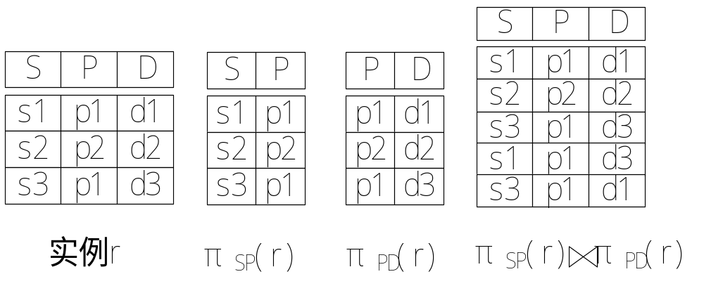
一个不满足无损连接的分解示例（图3.14 ）

Slide 40
3.4.4 无损分解与依赖保持分解
2. 依赖保持分解
定义（依赖集投影）
  令关系R被分解为两个属性组X和Y,F是R上保持的FDs
  F在X上的投影(F_{X}):是F+中那些仅包含X中属性的FDs
    依赖U→V在F_{x}中，当且仅当U和V中的所有属性都在X中。
定义（依赖保持分解）
  带有FDs集F的关系模式R，分解为X和Y两个属性组是依赖保持的，当且仅当(F_{X} ⋃ F_{Y})+=F+。
依赖保持为什么考虑F闭包F+而不是F ？

